Slide 1

Lancement du site « GiselleMagicArts.com » !
MAGIC COMPANY
Par MAGIC COMPANY.

Slide 2
MAGIC COMPANY
Sommaire
Présentation du groupe
Rappel du contexte
Rappel du besoin
Rappel des contraintes
Présentation de la solution
Perspective d’évolution
Conclusion
Question

Slide 3

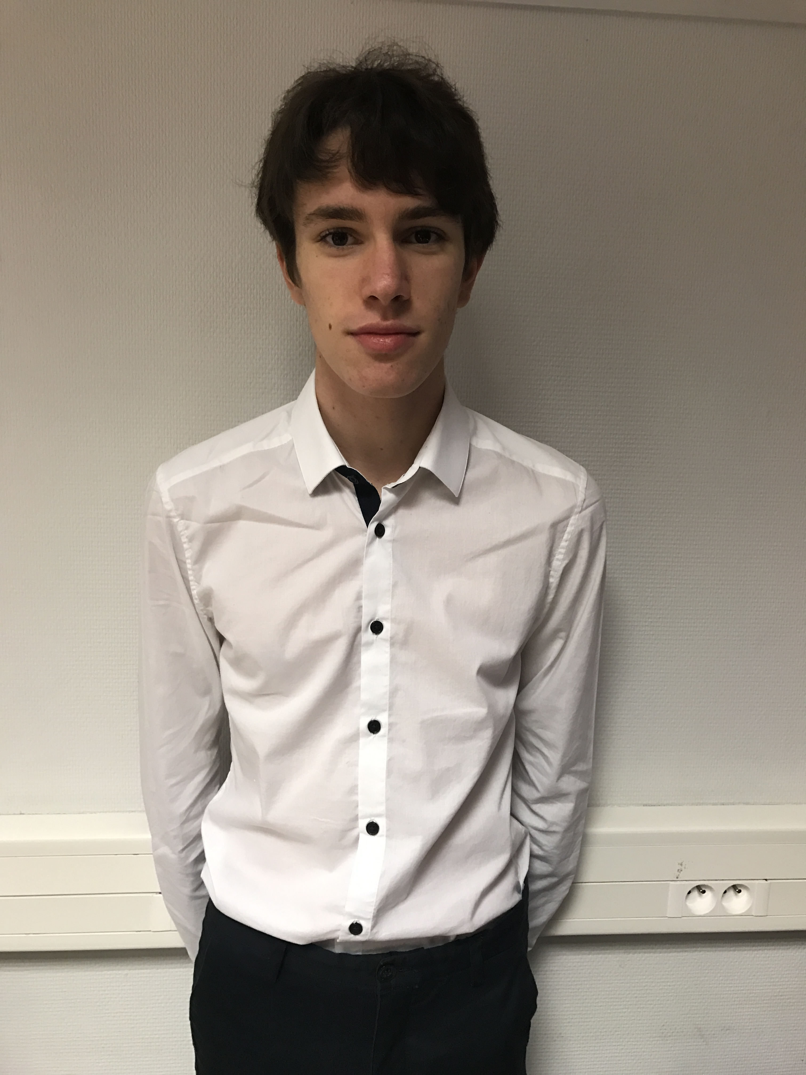


Présentation du groupe
Présentation du groupe
Rappel du contexte
Rappel du besoin
Rappel des contraintes
Présentation de la solution
Perspective d’évolution
Conclusion
Questions
MAGIC COMPANY
BOOGEARTS PAUL
Chef de projet chez MAGIC COMPANY
Modélisation
Procédures stockées
Requêtes de recherches
Livrables
Ringaut Arnaud
Procédures stockées
Requêtes de recherches
Modélisation
Remplissage des tables
PODEVIN Jean clément
Modélisation
Remplissage des tables
Requêtes de recherches
Sauvegarde
KRÜGER Maxence
Modélisation
Procédures stockées
Requêtes de recherches
Livrables

Slide 4
Rappel du contexte
Présentation du groupe
Rappel du contexte
Rappel du besoin
Rappel des contraintes
Présentation de la solution
Perspective d’évolution
Conclusion
Questions
MAGIC COMPANY
Giselle a décidé de vendre ses potions , son ami Miguel s’occupe de ce dernier.
En ce qui concerne la sorcière , elle veut vendre des onguents et des ingrédients à part en plus des potions.
Elle se fera également livrée ses ingrédients par des fournisseurs différent.

Slide 5
Rappel du besoin
Présentation du groupe
Rappel du contexte
Rappel du besoin
Rappel des contraintes
Présentation de la solution
Perspective d’évolution
Conclusion
Questions
MAGIC COMPANY
Miguel s’occupant du site internet , Giselle nous a chargé de réaliser la base de données et les requêtes.
- Utiliser la méthode MERISE
- Réaliser différentes requêtes de recherches
- Réaliser des procédures stockées
- Plusieurs sauvegarde

Slide 6
Rappel des contraintes
Présentation du groupe
Rappel du contexte
Rappel du besoin
Rappel des contraintes
Présentation de la solution
Perspective d’évolution
Conclusion
Questions
MAGIC COMPANY
Temporelle ( 9 jours )
Utiliser la méthode MERISE pour la conception de la BDD

Slide 7
Présentation de la solution
Présentation du groupe
Rappel du contexte
Rappel du besoin
Rappel des contraintes
Présentation de la solution
Perspective d’évolution
Conclusion
Questions
MAGIC COMPANY
Planning prévisionnel

Slide 8
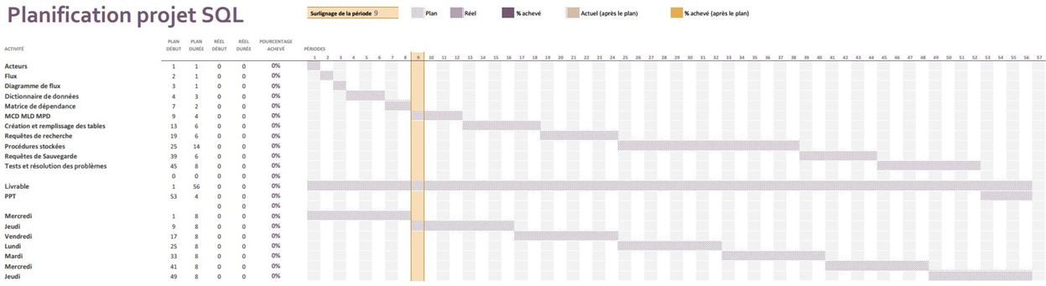
MAGIC COMPANY

Slide 9
Présentation du groupe
Rappel du contexte
Rappel du besoin
Rappel des contraintes
Présentation de la solution
Perspective d’évolution
Conclusion
Questions
MAGIC COMPANY
Planning réel

Slide 10
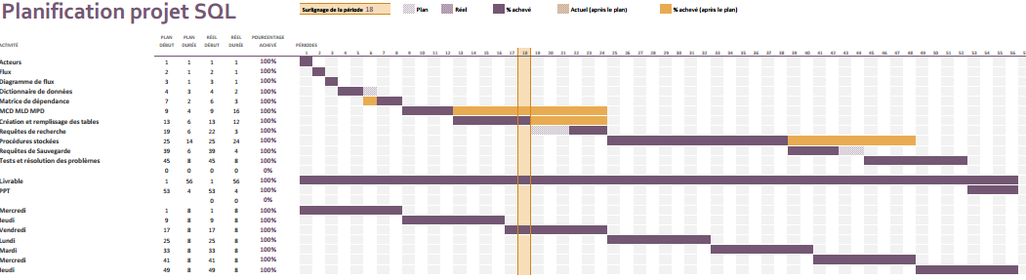
MAGIC COMPANY

Slide 11
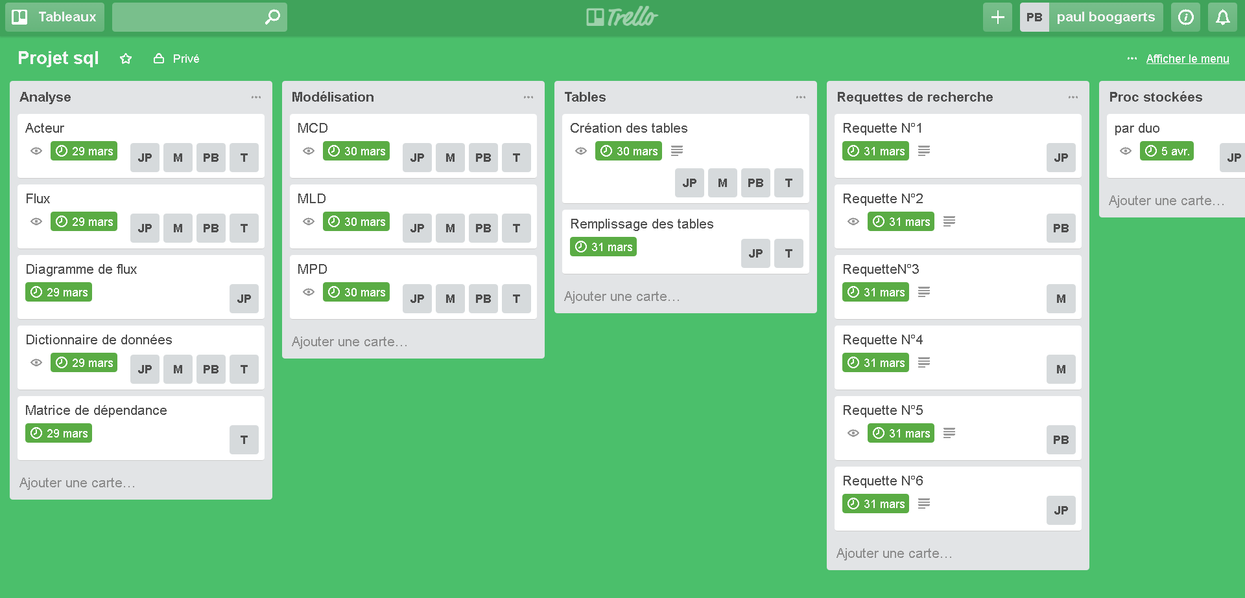
TRELLO
MAGIC COMPANY

Slide 12
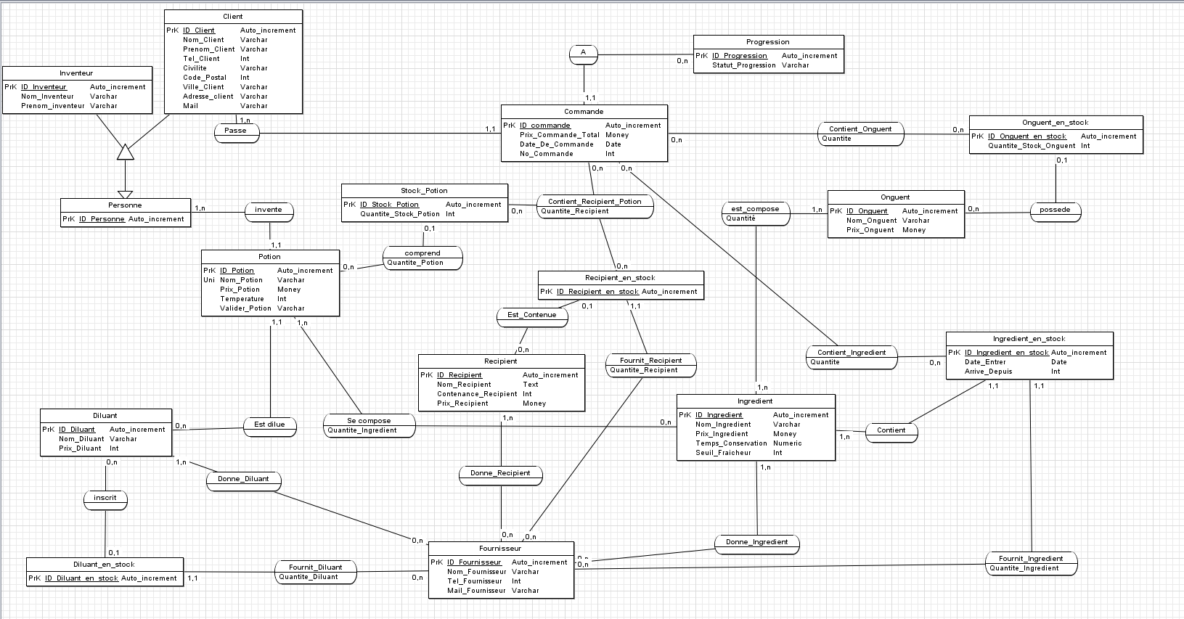
MCD ( Modèle Conceptuel de donnée )

Slide 13
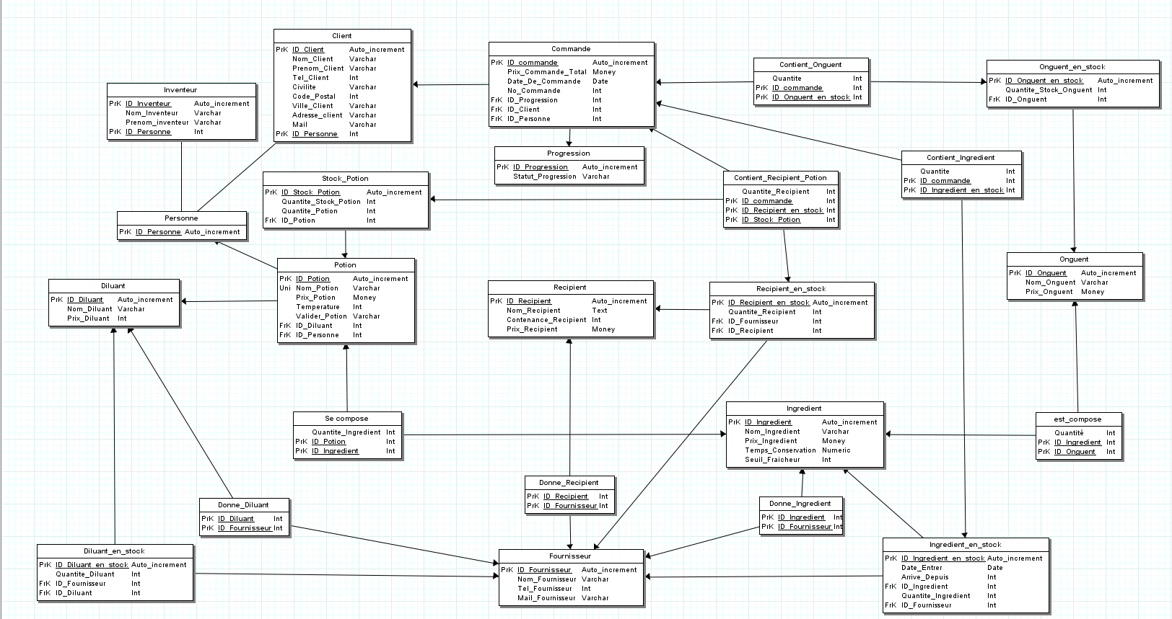
MLD ( Modèle Logique de Donnée )

Slide 14
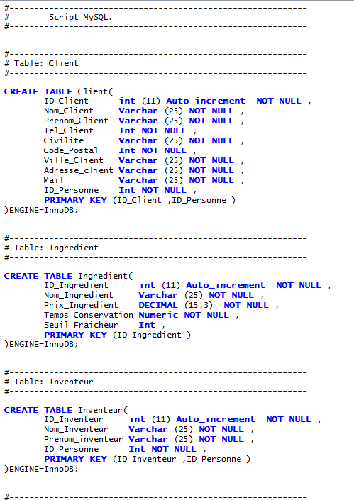
Présentation du groupe
Rappel du contexte
Rappel du besoin
Rappel des contraintes
Présentation de la solution
Perspective d’évolution
Conclusion
Questions
MAGIC COMPANY

Slide 15
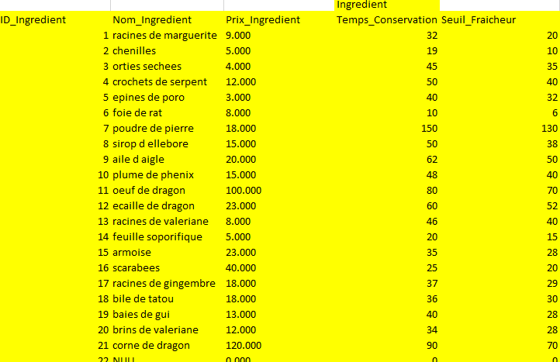
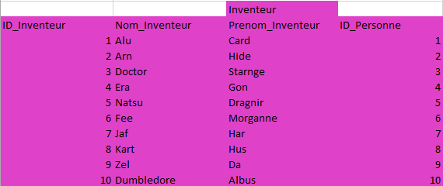
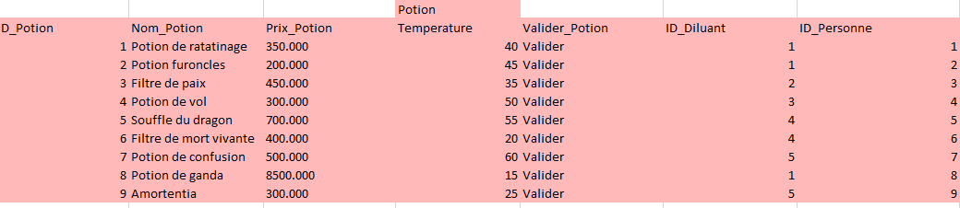
Démonstration requête Jeu de données
MAGIC COMPANY

Slide 16
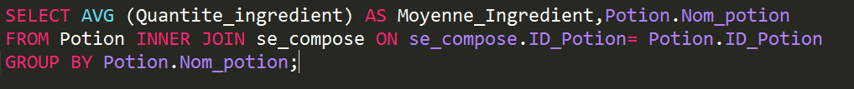
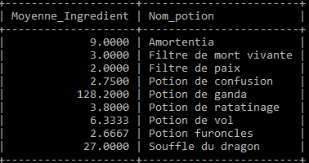
REQUÊTE
Présentation du groupe
Rappel du contexte
Rappel du besoin
Rappel des contraintes
Présentation de la solution
Perspective d’évolution
Conclusion
Questions
MAGIC COMPANY
Démonstration requête :
Le nombre moyen d’ingrédients utilisés pour fabriquer une potion

Slide 17
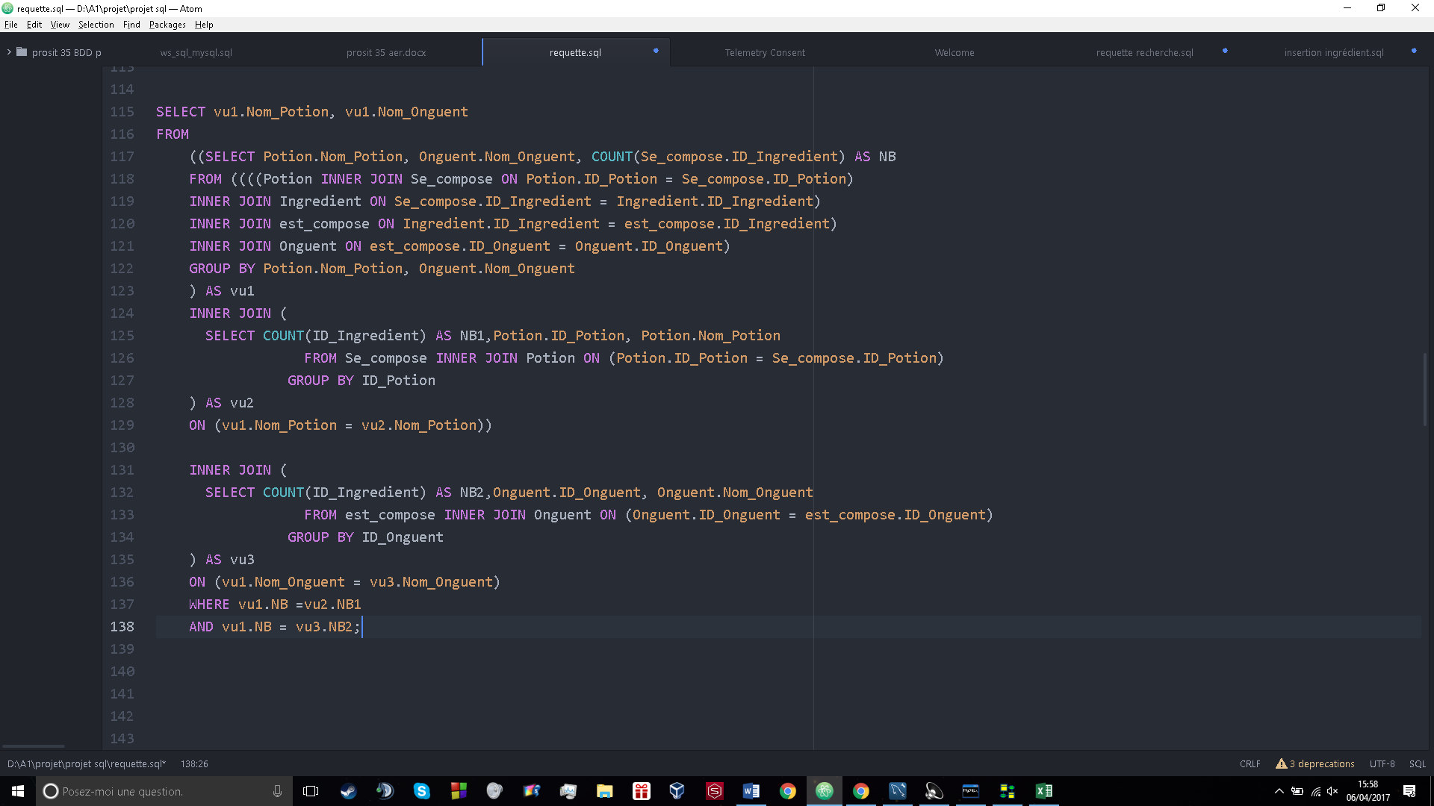
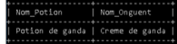
Démonstration requête : Les couples potions / onguents qui ont la même liste d’ingrédients
Présentation du groupe
Rappel du contexte
Rappel du besoin
Rappel des contraintes
Présentation de la solution
Perspective d’évolution
Conclusion
Questions
MAGIC COMPANY

Slide 18
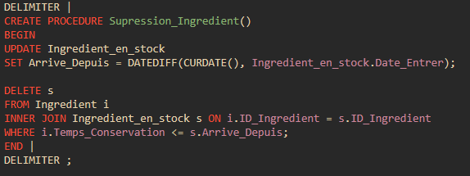
PROCEDURES STOCKEES
MAGIC COMPANY
Démonstration : Suppression d’un ingrédient arrivé a expiration

Slide 19
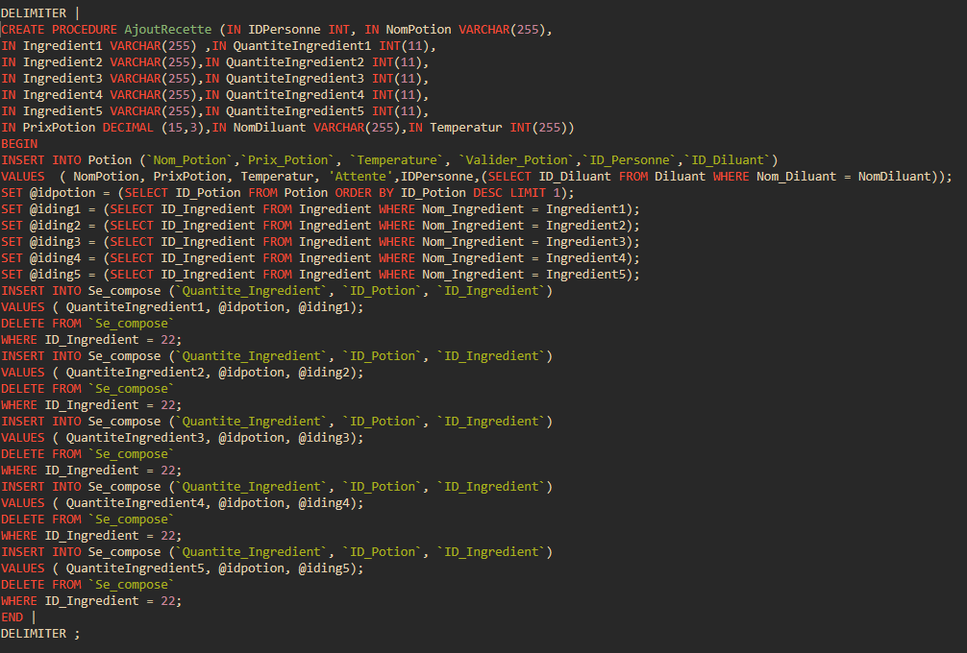
Démonstration : Ajout d’une recette
MAGIC COMPANY

Slide 20
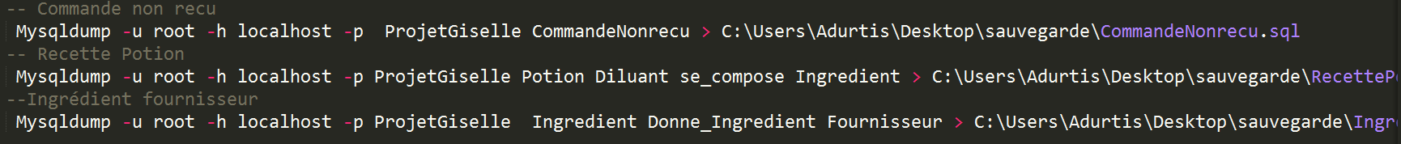
Sauvegarde et restauration
MAGIC COMPANY

Slide 21
Perspective d’évolution
Présentation du groupe
Rappel du contexte
Rappel du besoin
Rappel des contraintes
Présentation de la solution
Perspective d’évolution
Conclusion
Questions
MAGIC COMPANY
Ajout d’un déclencheur ( Trigger ) événementiel pour l’expiration des ingrédients.
Créer des utilisateurs « Livreur » et attribuer des privilèges pour que ce dernier incrémente de un le champ statut_progression.
Faire différentes session et différent droits pour les utilisateurs du site.
Préciser le contenu des commandes ( procédure : Consultation d’une commande )

Slide 22
Conclusion
Présentation du groupe
Rappel du contexte
Rappel du besoin
Rappel des contraintes
Présentation de la solution
Perspective d’évolution
Conclusion
Questions
MAGIC COMPANY

Slide 23

Questions / Réponses
Présentation du groupe
Rappel du contexte
Rappel du besoin
Rappel des contraintes
Présentation de la solution
Perspective d’évolution
Conclusion
Questions

